Slide 1
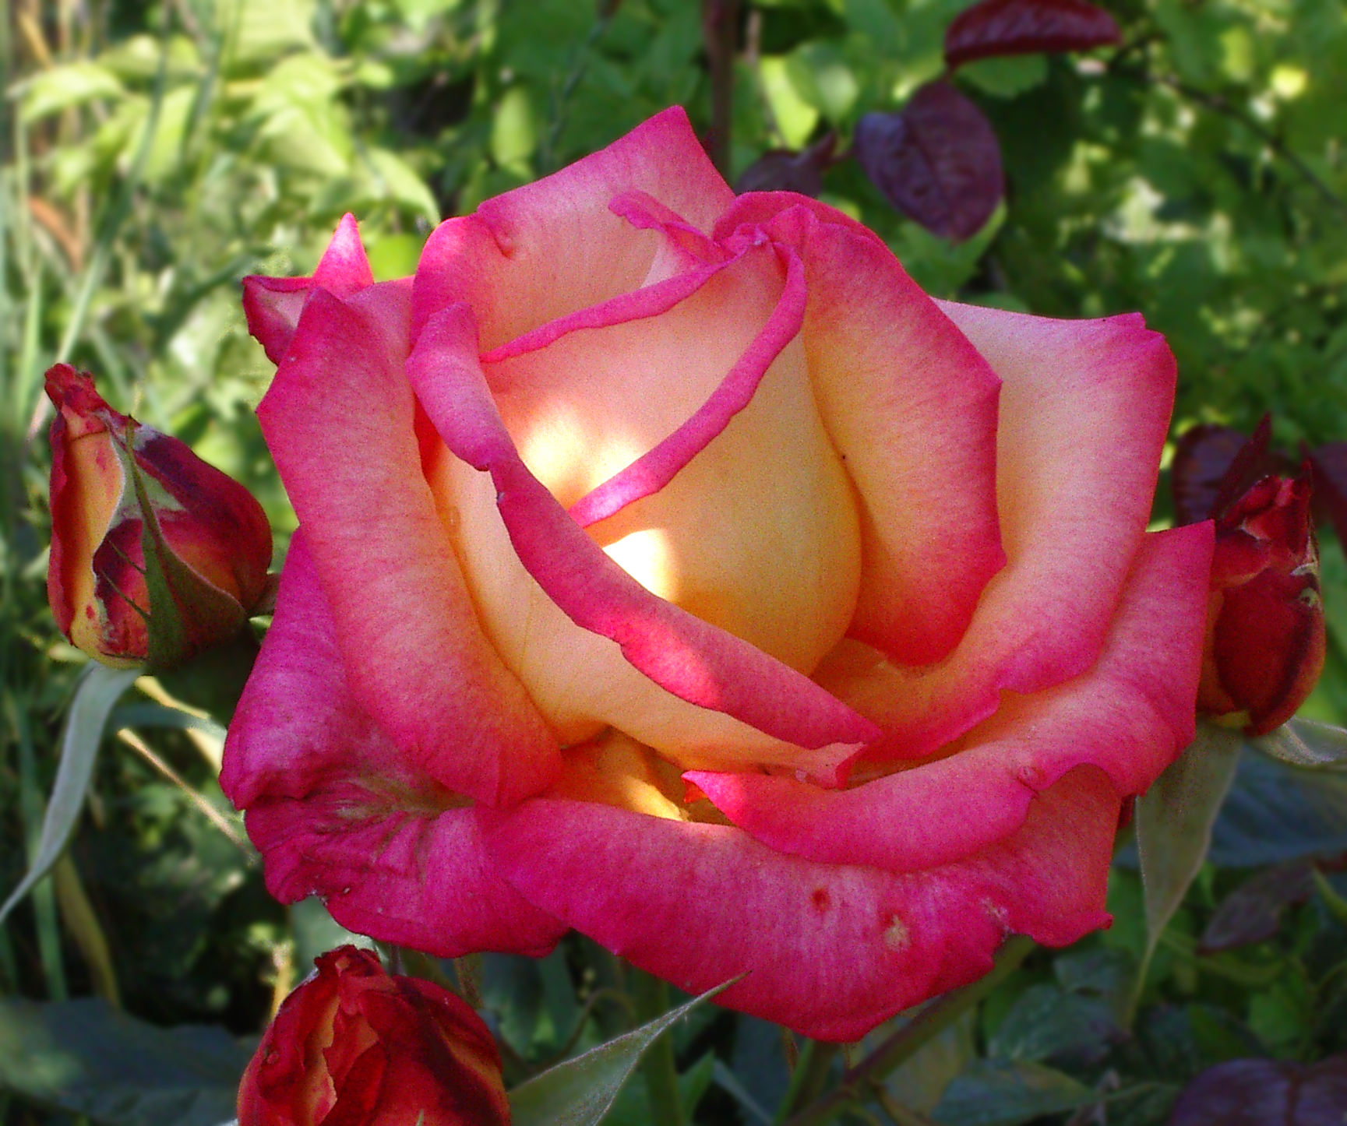
স্বাগতম

Slide 2
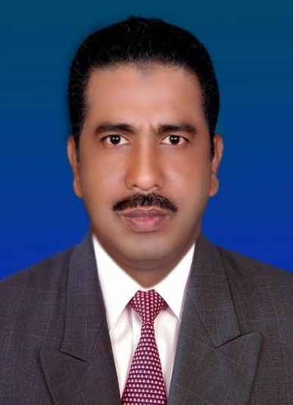
শিক্ষক পরিচিতি
শিক্ষকপরিচিতিঃ মোঃ ফয়েজুর রহমান ভূঞাঁ। (এম ,এ, বি পি এড) সহকারি শিক্ষক(শারীরিক শিক্ষা)। বড়গোবিন্দপুর এ এম বি উচ্চ বিদ্যালয়। চান্দিনা , কুমিল্লা। মোবাইল নং ০১৭১০৯১৫৯২১

Slide 3
শ্রেনীঃ নবম
ক- শাখা
সময়-৪৫ মিনিট

Slide 4
শারীরিক শিক্ষা,স্বাস্থ্য বিজ্ঞান ও খেলাধূলা
পাঠ পরিচিতি
দশম অধ্যায়

Slide 5
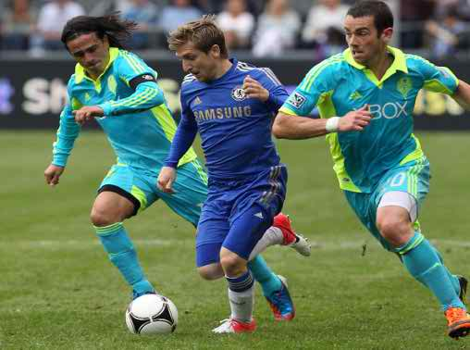
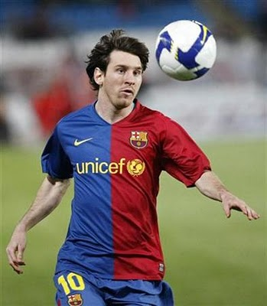
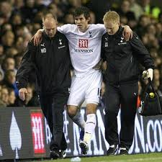
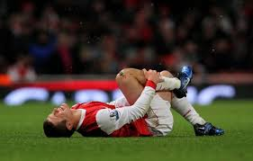

Slide 6
আজকের পাঠ
প্রাথমিক প্রতিবিধানের গুরুত্ত,পদ্ধতি ও উপকরণ

Slide 7
শিখন ফলঃ
প্রাথমিকপ্রতিবিধানের গুরুত্ত বর্ননা করতে পরবে।
প্রাথমিক প্রতিবিধানের উপকরণ সমূহ ও এর ব্যবহার শিখতে জানবে ।
তাৎক্ষণিক প্রাথমিক প্রতিবিধান দিতে পারবে ।

Slide 8
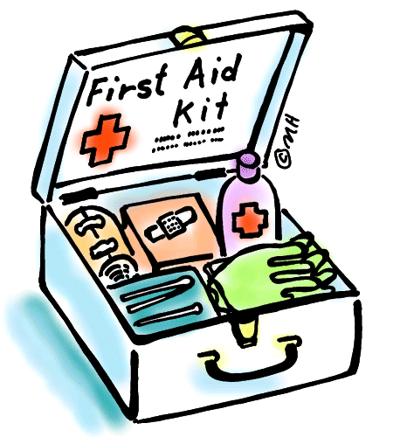
First Aid –শব্দটিকে বিশ্লেষণ করে,উপকরনগুলি বলে দিব

Slide 9
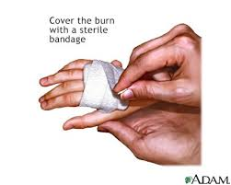

Slide 10
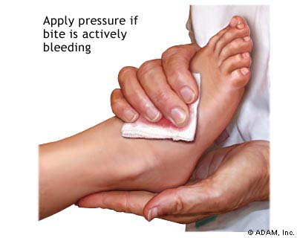

Slide 11
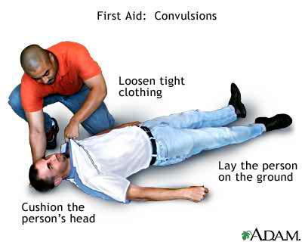

Slide 12
উপরোক্ত চিত্রের আলোকে প্রাথমিক প্রতিবিধানের গুরুত্ত ও করণীয় সন্পর্কে ধরণা দিব ।

Slide 13
দলীয় কাজঃ
কিভাবে এক জন হাড়ভাঙ্গা খেলোয়ারকে মাঠ হতে আনতে হবে অনুশীলন কর।

Slide 14
মূল্যায়ণঃ
First Aid box-এ কী কী থাকা আব্যশ্যক ?
অ্যাথলেটিকস ও সাঁতার প্রতিযোগীদের মাংসপেশীতে বেশী টান ধরে কেন?

Slide 15
বাড়ীর কাজঃ
সবাই, বাড়ীতে ব্যাণ্ডেজ বাধা অনুশীলন করবে ।

Slide 16
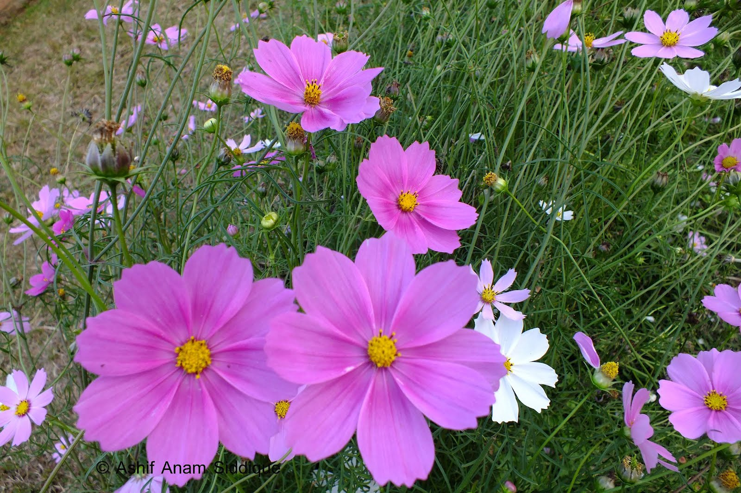
ধন্যবাদ

